Slide 1
实验三 肌肉收缩特性分析

Slide 2
一、实验目的
掌握蛙类坐骨神经-腓肠肌标本的制备方法。
观察不同刺激强度、刺激频率对骨骼肌收缩的影响，加深对骨骼肌收缩特性（单收缩、不完全强直收缩、完全强直收缩）的理解。

Slide 3
二、实验原理
蛙类的一些基本生命活动和生理功能与温血动物近似，而其离体组织器官的生活条件较为简单，可以在室温条件下，于一 定时间内保持其功能，刺激坐骨神经能引起腓肠肌产生收缩。
Notes:
《建党伟业》发布会意外 叶璇疑似低血糖晕倒

Slide 4
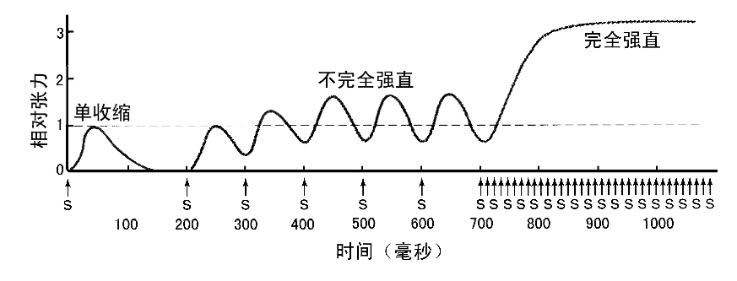
单收缩：
在实验条件下，受到单电刺激时发生一次迅速的收缩，称为单收缩。单收缩包括三个时期，即潜伏期、收缩期和舒张期。
不完全强直收缩：
低频刺激时，每次新的收缩都与前次尚未结束收缩的舒张期发生总和，表现为锯齿形的收缩曲线。
完全强直收缩：
高频刺激时，肌肉处于持续稳定的收缩状态，各收缩波完全融合，收缩曲线光滑。

Slide 5
三、实验材料与器材
1. 实验对象
牛蛙
2. 试剂与器材
组织分离器材：
解剖盘、滴管、毁髓针、玻璃分针，培养皿。
试剂：
任氏液。
仪器：
Pclab-430C型生物医学信号采集处理系统、张力换能器。

Slide 6
四、实验方法与步骤 1.蟾蜍坐骨神经-腓肠肌的标本的制备
（1）双毁髓
（2）剪去躯干上部及内脏
（3）剥皮
（4）分离两腿
（5）游离坐骨神经和腓肠肌
（6）完成坐骨神经-腓肠肌标本
（7）检验标本

Slide 7
（1）双毁髓
培养皿中倒入适量任式液。取牛蛙一只，用自来水冲洗干净。左手握住牛蛙，用食指按其头部使之略向前屈，拇指按住其背部，其余三指则握住牛蛙的四肢和腹部。
右手持毁髓针，将毁髓针垂直刺入枕骨大孔（两眼之间沿中线向下触划，触及凹陷处）。将针尖向前刺入颅腔内搅动，此时为单毁髓；将毁髓针退回枕骨大孔，针尖转向后方，与脊椎平行刺入椎管内捣毁脊髓，完成双毁髓。

Slide 8
（2）剪除躯干上部和内脏
左手握住牛蛙的脊柱，用粗剪刀在前肢腋窝处，将脊柱横断，并沿脊柱两侧避开坐骨神经剪开腹壁，此时头、躯干上部及内脏全部下垂，剪除头、全部躯干及内脏组织，剪去肛周皮肤，留下脊柱和后肢。

Slide 9
（3）剥皮
用圆头镊子夹住脊柱边缘，注意不要碰到坐骨神经，捏住皮肤边缘，逐步向下牵拉剥离皮肤。将全部皮肤剥除后，标本放于盛有任氏液的小烧杯中。
（4）分离两腿
将标本纵剖为两半，注意勿损伤坐骨神经。

Slide 10
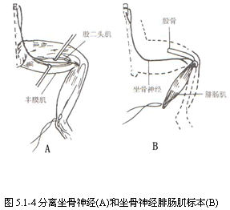
（5）游离坐骨神经
把下肢的背面朝上，辨认牛蛙大腿的二头肌和半膜肌，以及小腿的腓肠肌。

Slide 11
用玻璃分针和镊子仔细把二头肌和半膜肌分开，便可看到一条粗大的神经，此即坐骨神经。用玻璃钩针把神经挑起，剪去通往大腿肌肉的神经分支，顺着神经走行方向，转向腹腔面沿脊柱逐渐把神经主干全部分出，直到所连的椎骨为止。用粗剪刀剪除多余的肌肉和脊椎骨，仅留下与坐骨神经相连的一小块脊椎骨，用镊子夹住这块脊椎骨，轻轻提起坐骨神经，用手术剪剪去残余的分支，并将坐骨神经一直分离到膝关节附近。

Slide 12
（6）完成坐骨神经-腓肠肌标本
分离腓肠肌的跟腱，用线结扎跟腱，在结扎处以下将跟腱剪断。持线提起腓肠肌，用粗剪刀剪去小腿骨和其上的肌肉，再将大腿肌肉剪去，只留长约1～2cm的股骨，并将其上肌肉刮干净。
（7）检验标本
用镊子接触神经，若肌肉产生收缩，则表示此标本的机能状态良好。

Slide 13
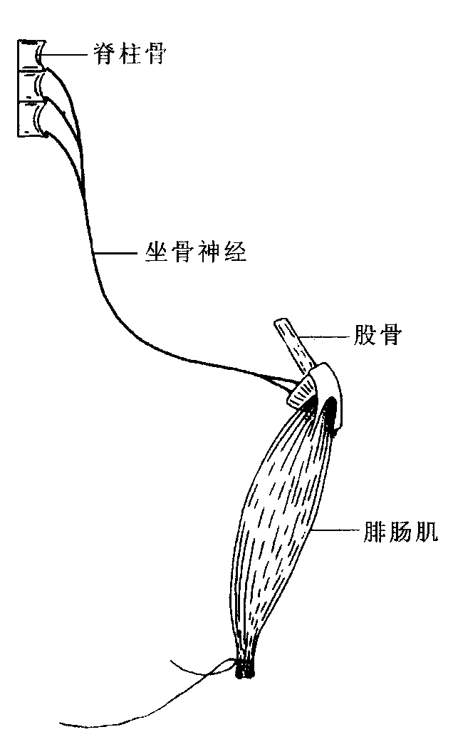
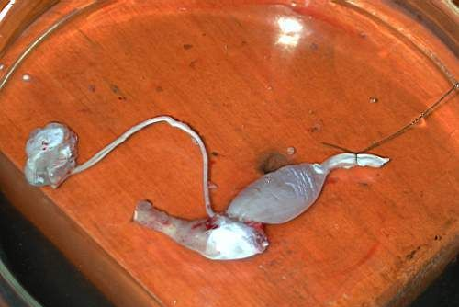
坐骨神经-腓肠肌标本：
脊椎骨2-3节
坐骨神经
股骨（1～2cm）
腓肠肌

Slide 14
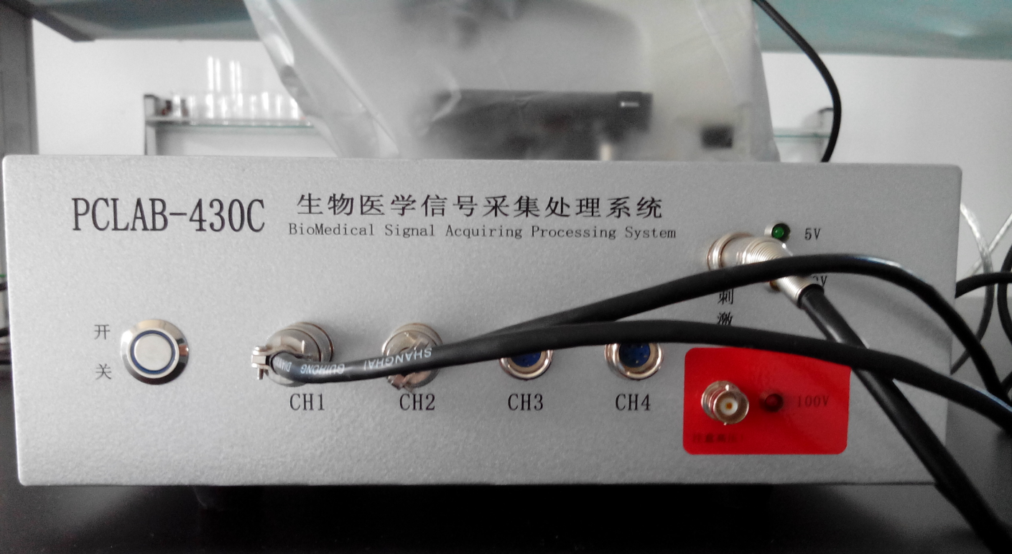
四、实验方法与步骤
2. 仪器导联 （1）张力换能器接通道1；
（2）神经干接刺激电极。

Slide 15
3.骨骼肌收缩特性分析
标本制成后，当证明标本的兴奋性良好后置于任式液中10-15min，待其兴奋性稳定后，再进行实验。
给予1次阈上刺激，观察肌肉收缩情况；
给予阈下刺激，观察是否引起肌肉收缩；
加强阈上刺激，观察肌肉收缩情况；
用同等强度的连续阈上刺激作用于标本时，肌肉收缩出现怎样的变化？
串刺激（低频）连续刺激，观察不完全强直收缩。
串刺激（高频）连续刺激，观察完全强直收缩。

Slide 16
五、实验结果与分析
观察记录上述刺激对蛙腓肠肌收缩的影响，并分析讨论。
附肌肉收缩曲线图

Slide 17
六、注意事项
制备时要注意保持标本的湿润；
标本制备时尽量避免使用尖锐的器械，以免损伤神经；
使用电刺激时，刺激强度不宜太大，刺激过程需间隔5s，以防标本产生疲劳；
注意接地，防止干扰。

